Slide 1
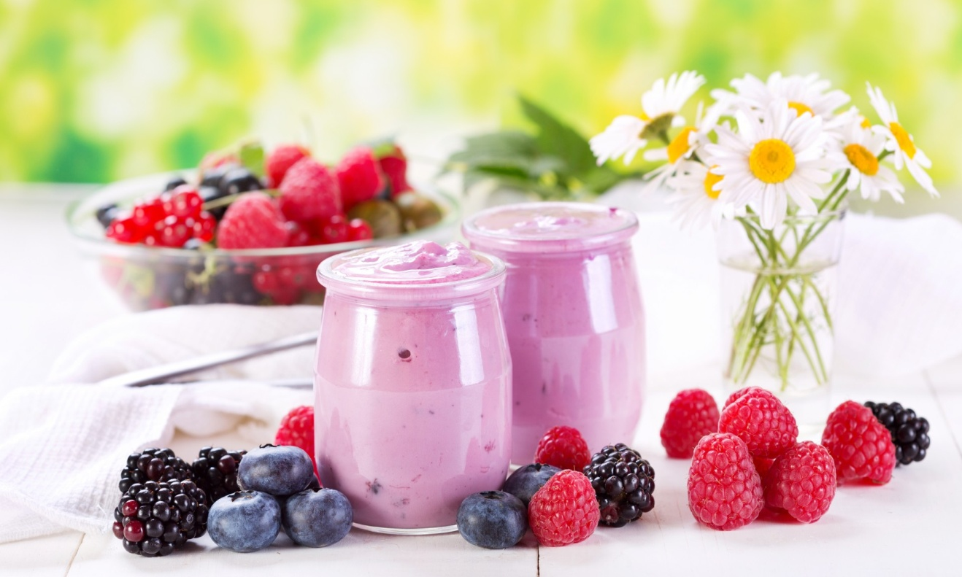
Молочнокислое брожение - йогурт
Внеурочное занятие
кружок «Занимательная химия»
МБОУ «Ключевская СОШ»

Slide 2
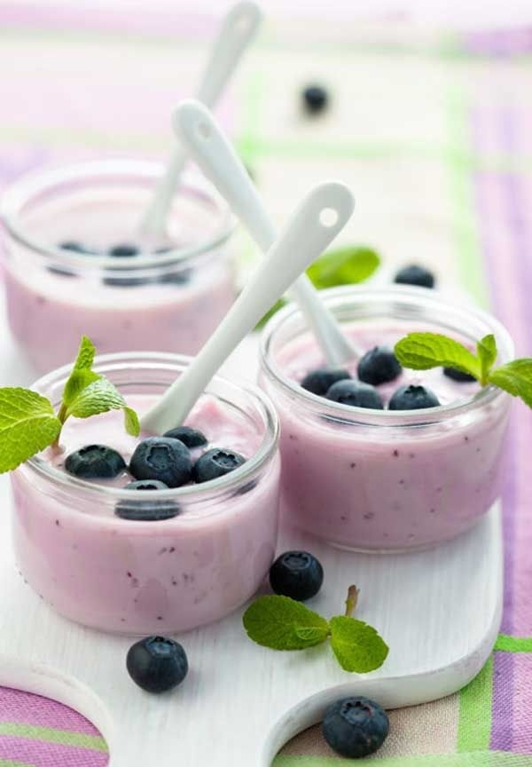
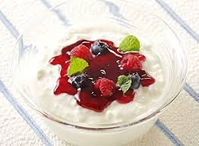
цель:
Исследование химических свойств йогурта у различных фирм производителей

Slide 3
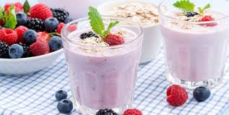
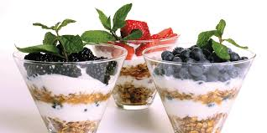
Задачи:
Изучить историю йогуртов, их состав.
Определить химический состав йогуртов различных фирм производителей с использованием оборудования центра «Точка роста»

Slide 4
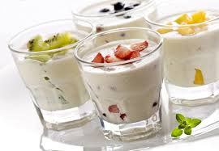
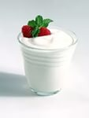
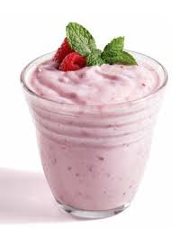
Йогурт — кисломолочный продукт с повышенным содержанием сухих обезжиренных веществ молока, произведённый с использованием смеси заквасочных микроорганизмов. Настоящий йогурт состоит из натурального молока и закваски, содержащей культуры болгарской палочки и термофильного стрептококка, однако в разных странах мира к составу йогурта относятся более или менее строго.

Slide 5
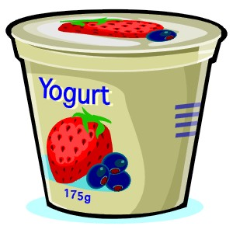
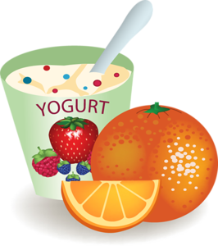
История йогурта
История йогурта насчитывает более 7 тысячелетий назад. Древние тюркские народы называли йогурт “белым кислородом” и приносили его в жертву своим идолам, чтобы умилостивить их. Йогурт был известен и кочевым народам. Во время перевозок в сосудах из шкур животных в молоко вместе с кислородом попадали различные бактерии, которые вызывали брожение. А от постоянного движения животных, к спинам которых были прикреплены сосуды, молоко перемешивалось. Плюс палящее солнце – и йогурт готов.

Slide 6
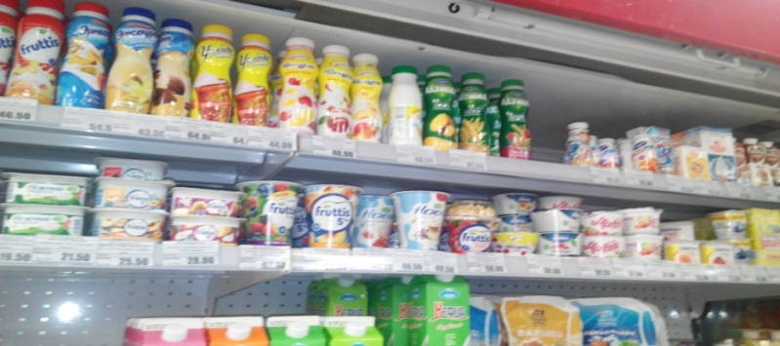
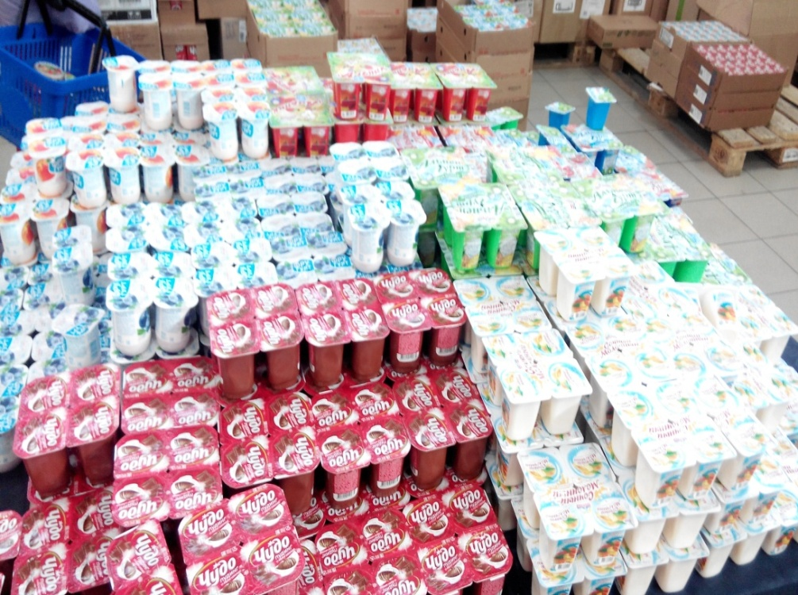
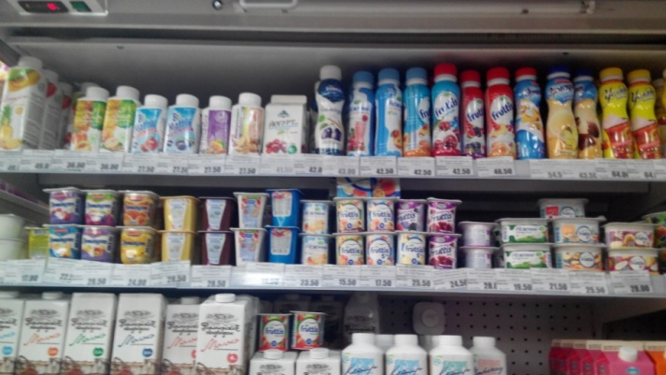
Виды йогуртов
В наше время на полках магазинов мы можем найти йогурт , который понравится людям с самими разными вкусовыми предпочтениями, поэтому выбор йогурта целиком и полностью зависит от самого человека.

Slide 7
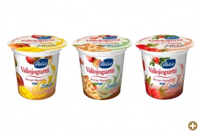
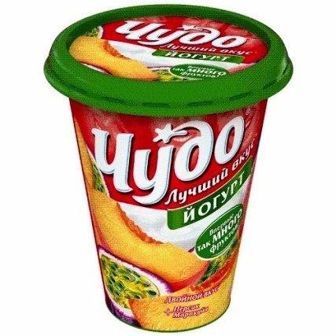
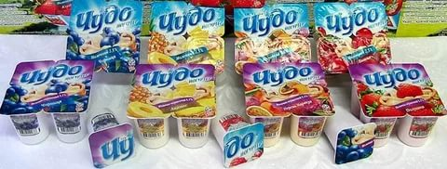
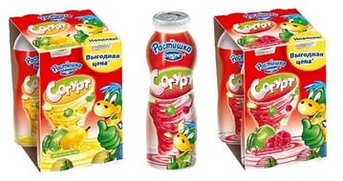
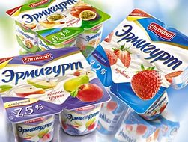
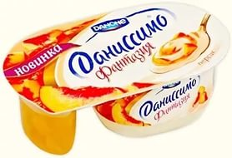
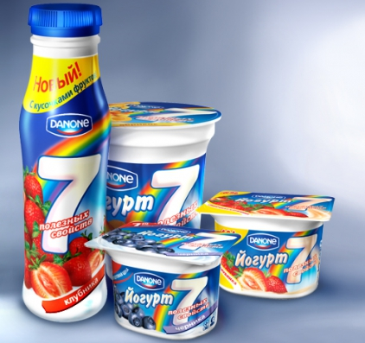
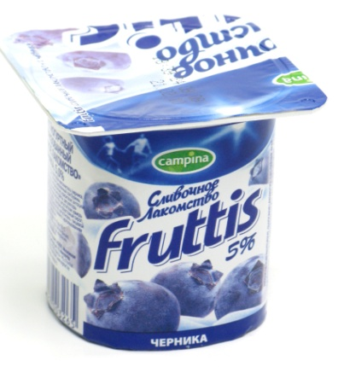
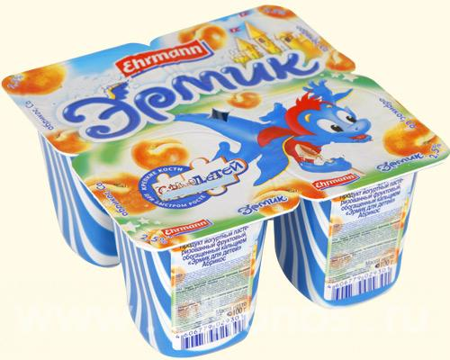
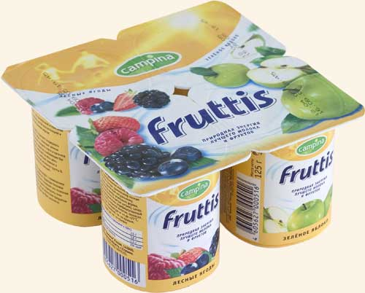

Slide 8
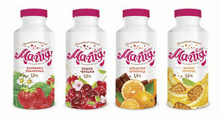
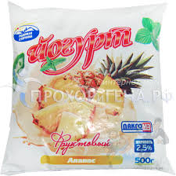
Питьевой йогурт
В этот йогурт входит молоко цельное, молоко сухое обезжиренное, фруктовый наполнитель например: яблоко-банан-злаки, яблочный сок, банановое пюре, крупа из полбы, ржаные отруби, сахароза, ароматизаторы, подкислитель лимонная кислота и вкусовые добавки. Этот йогурт совсем не натуральный.

Slide 9
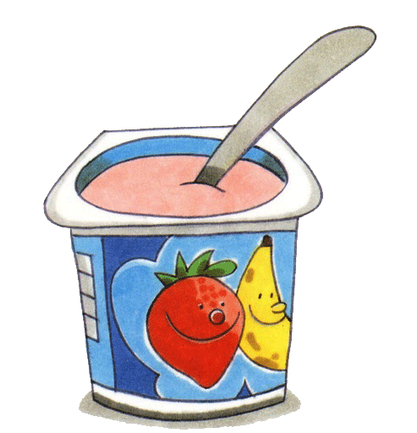
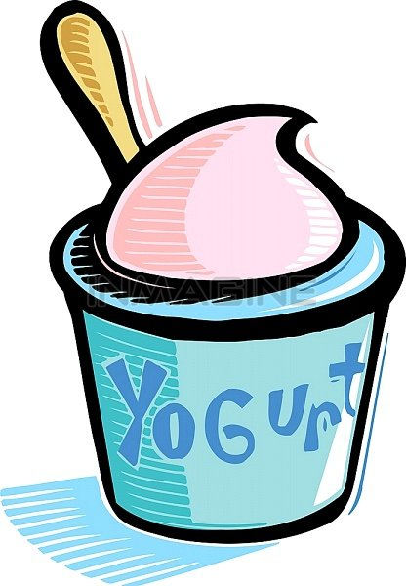
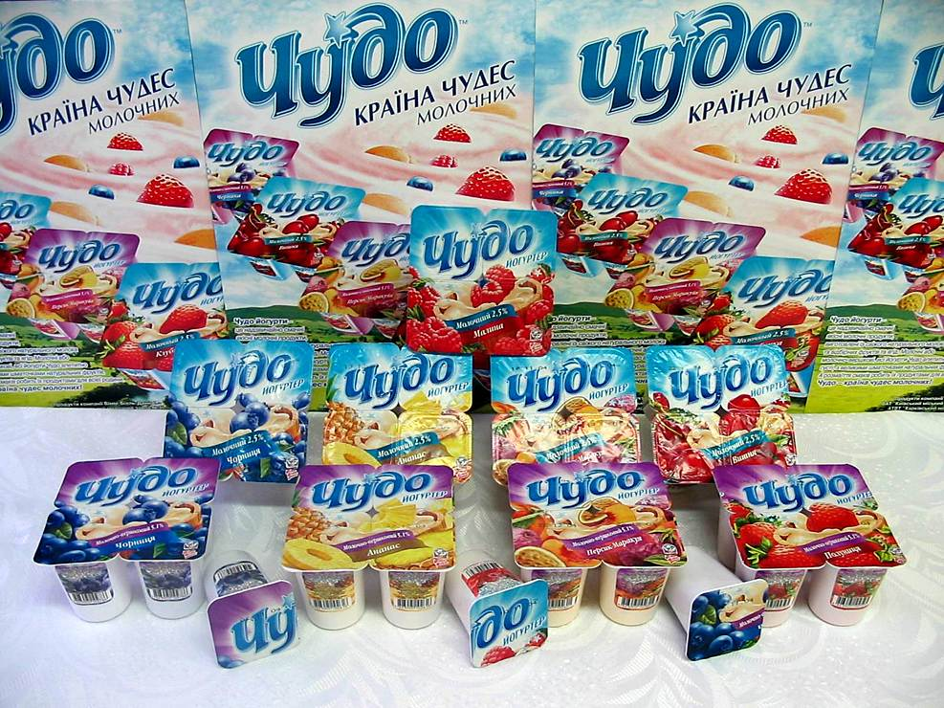
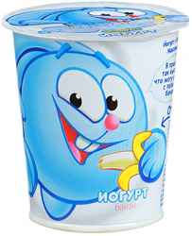
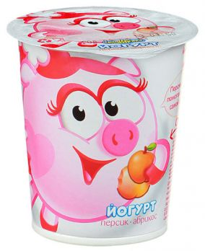
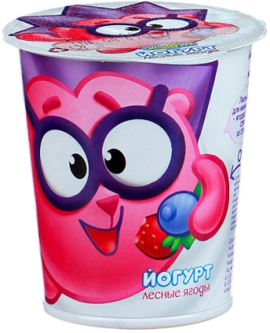
Вкусный йогурт
В состав йогурта входит так же молоко цельное, молоко сухое обезжиренное, такой же фруктовый наполнитель в котором нет нечего хорошего, крахмал, и много различных вкусовых добавок. То есть этот йогурт совсем не натуральный.

Slide 10
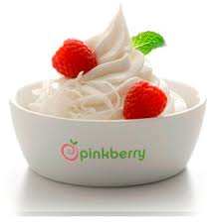
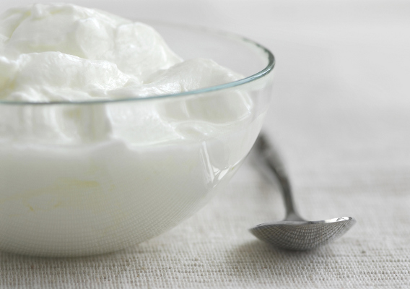
Живой йогурт
В состав йогурта этого вида входит кальций. Например: в 100 г. йогурта содержится 124 мг кальция. Это примерно 30% от дневной нормы обычного человека. Приятный бонус йогурта в том, что в его состав входит витамин B12, который стимулирует лучшее усвоение кальция. Также в состав этого йогурта входит фосфор который необходим нам для здоровья костей и зубов, для формирования правильной структуры клеток . Кроме этого в его состав входит йод, белок конечно же молоко, крахмал и различные витамины.

Slide 11
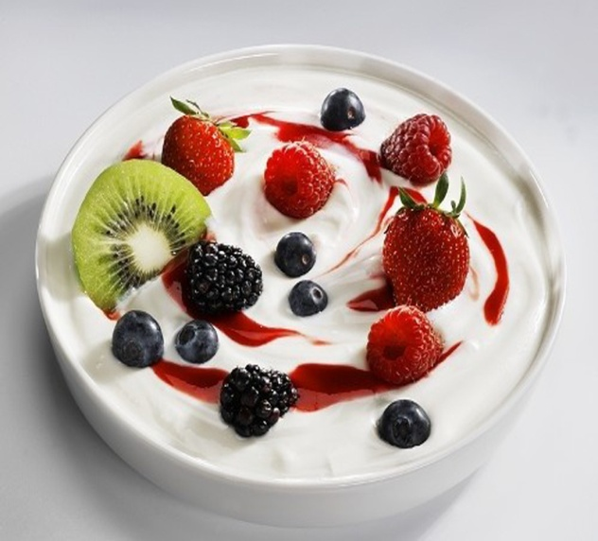
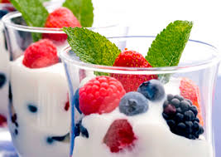
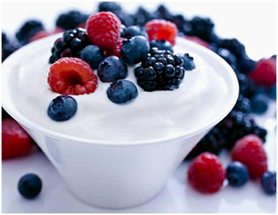
Польза йогурта
Всем известна польза пробиотиков в составе натурального йогурта.
Однако мало, кто знает, что данный кисломолочный продукт считается лидером среди самых полезных продуктов, в том числе благодаря содержанию других питательных веществ.
Он оказывает благотворное влияние на организм, оберегая от широкого спектра заболеваний, начиная от желудочно-кишечных расстройств и ожирения, заканчивая болезнями десен.

Slide 12
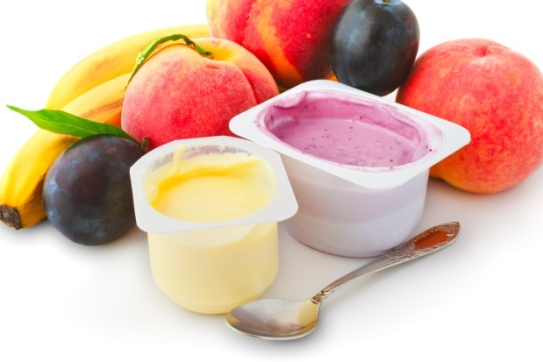
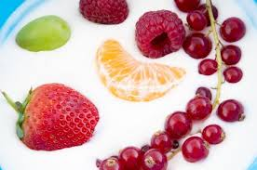
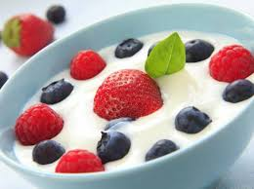
Вред йогурта
Йогурт является очень спорным продуктом. Некоторые ученые утверждают, что даже натуральные йогурты несут больше вреда, чем пользы: молочнокислые бактерии йогурта не способны выжить в организме человека, так как на них воздействует желудочная кислота и защитная система. А это значит, что в лучшем случае употребление этого продукта бесполезно. Бактерии, которые все же проникли через защитный барьер, способны вызывать диарею и газы, а также увеличивать число вредоносных микробов.

Slide 13
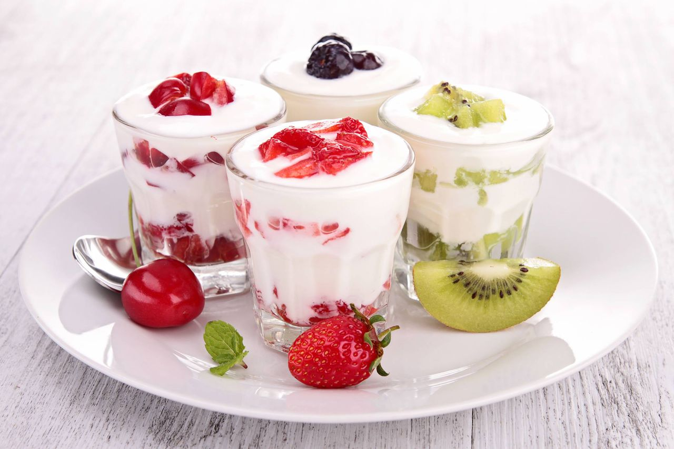
Домашний йогурт:
Ингредиенты для (6-8 порций):
Приготовление:
Свежее молоко вскипятить, остудить до температуры 40C, снять пенку и процедить.
Смешать молоко с йогуртом (или закваской ), вылить в чашу для выпечки хлеба.
Установить чашу в мультиварку, закрыть крышку и включить программу «Йогурт» на 6 часов. Готовый йогурт хранить в холодильнике.
1баночка готового натурального йогурта без добавок или специальная закваска.
2 л. Кипяченого молока.

Slide 14
Ход работы
1. Фильтрование
Пробы растворить в воде и профильтровать.
Лучше всех фильтруется образец №
Хуже всех фильтруется образец №
2. Определение среды
С помощью pH-датчика (цифровая лаборатория)
С помощью универсальной лакмусовой бумаги

Slide 15
Ход работы
4. Определение красителя.
Для определения красителя, необходимо добавить в пробы по нескольку капель щелочи.
(Если не появилось красное окрашивание, это говорит об отсутствии не натурального красителя).
3. Определение витамина С
Методика основана на способности аскорбиновой кислоты легко окисляться. В качестве окислителя использовала обычный раствор йода.
Для этого:
1) взять 1 мл йогурта;
2) добавить 3 капли крахмального клейстера;
3) добавляла по каплям 5 % р-ра йода до появления устойчивого синего окрашивания, не исчезающего в течении 10-15 сек.
Йод реагирует вначале с витамином С и, когда он заканчивается, реагирует с крахмалом. По появлению синего окрашивания, мы судим о количестве витамина в йогурте.

Slide 16
Ход работы
5. Определение белков и углеводов.
Для определения белков и углеводов в пробы необходимо добавить медный купорос и щелочь.
Появление в пробах до нагревания голубого окрашивания, говорит о присутствии малого количества белка. А появление фиолетового окрашивания, говорит о наличие большого количества белков (молока).
При нагревании пробы с йогуртами не поменяли цвет, следовательно, в них содержится углеводов мало. Если поменяли цвет, то углеводов – много.
6. Определение растворимости в желудке
При добавлении к пробам соляной кислоты (она содержится в желудке), произошли следующие изменения.

Slide 17
Ход работы
7. Определение поваренной соли
Необходимо добавить к пробам нитрат серебра и нагреть.
(Если нет изменений – соль не содержится).
8. Исследование на содержание жиров
Количество жиров может быть оценено по размеру пропускающего свет пятна.
1.Положить йогурт на фильтровальную бумагу;
2.Просушить;
3.Посмотрела бумагу на свет. Количество жиров может быть оценено по размеру пропускающего свет пятна
Самое жирное кольцо у образца №
Самое маленькое кольцо у образца №

Slide 18
Ход работы
Качественное определение крахмала
Для сравнения капнули раствором йода на образцы йогуртов.
Изменение цвета пробы йогурта – наличие в нем крахмала.
Заполнение таблицы (приложение 1).

Slide 19
№ | Качественный состав | Образец 1 | Образец 2 | Образец 3 | Образец 4
1 | Фильтрование | лучше всех | одинаково | одинаково | хуже всех
2 | Определение среды
2.1 | pH-датчик | 4,6 | 6,7 | 7,2 | 6,2
2.2 | УЛБ | около 4,5-5,5 | около 6, 5 | около 7 | около 6
3 | Определение витамина С | синее окрашивание | синее окрашивание | синее окрашивание | синее окрашивание
4 | Определение красителя | нет | красное окрашивание | нет | красно-бурое окрашивание
5.1 | Определение белков | фиолетовое окрашивание | синее окрашивание | синее окрашивание | фиолетовое
5.2 | Определение углеводов | Без изменений | бурый цвет | бурый цвет | Без изменений
6 | Определение растворимости в желудке | появление хлопьев | появление крупинок | без изменений | появление крупинок
7 | Определение поваренной соли | нет изменений | нет изменений | нет изменений | нет изменений
8 | Содержание жиров | самое жирное пятно | пятно среднего размера | самое маленькое пятно | пятно среднего размера
9 | Качественное определение крахмала | без изменений | светло-бурый цвет | желтый цвет | без изменений
 | Вывод | самый полезный по качественному составу | мало белков, жиров и углеводов | щелочная среда, мало белков, жиров, углеводов | мало жиров

Slide 20
Вывод:
Проведя наше исследование, мы пришли к выводу, что употребление йогурта не вредит здоровью ребенка. Но следует помнить о том, что йогурт может содержать большое количество сахаров и различные добавки, поэтому людям с определенными заболеваниями желудочно-кишечного тракта необходимо быть внимательными в выборе вида данного продукта.

Slide 21
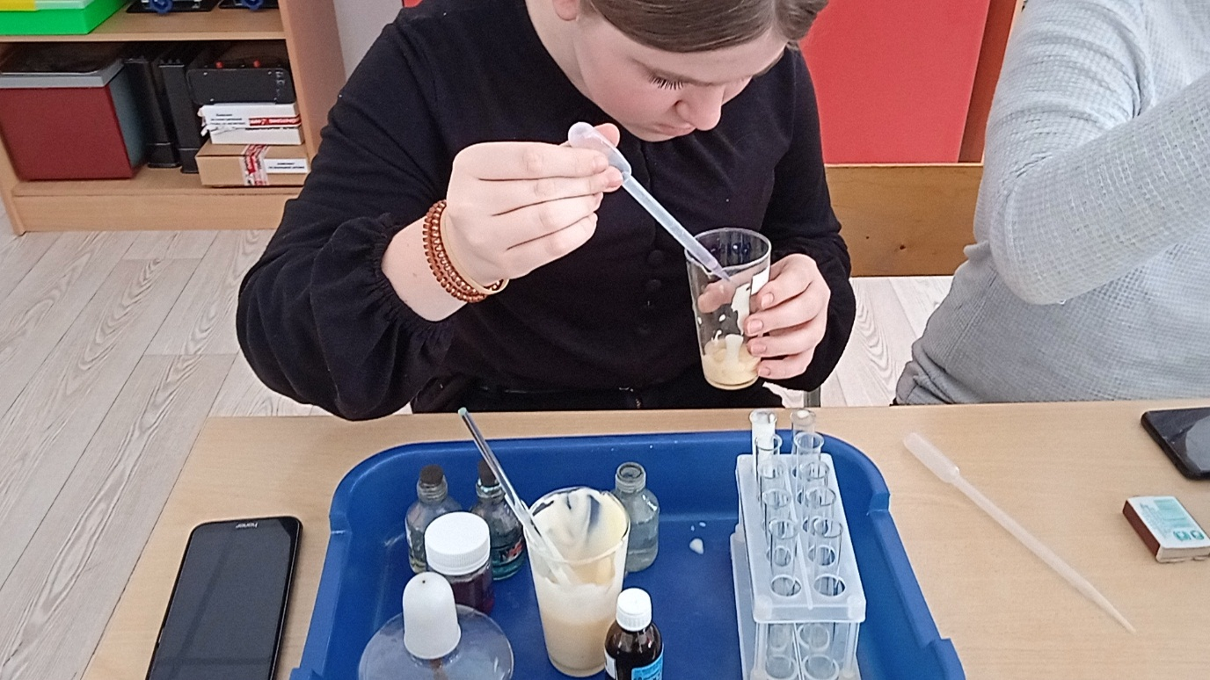

Slide 22
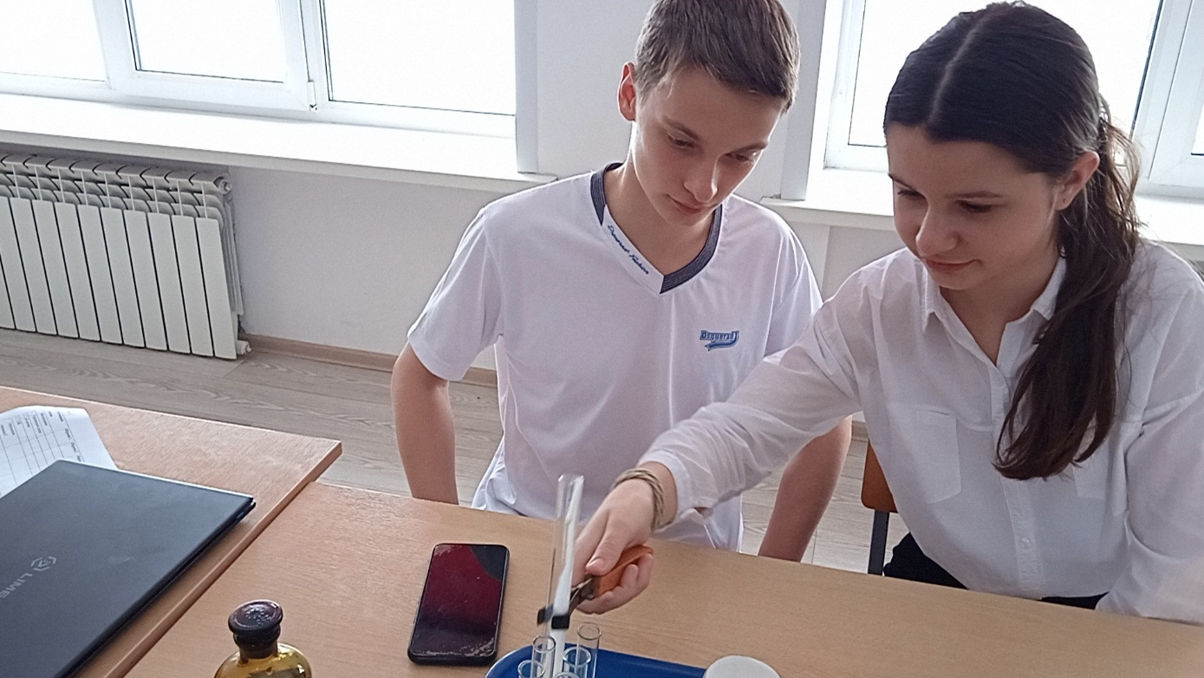

Slide 24
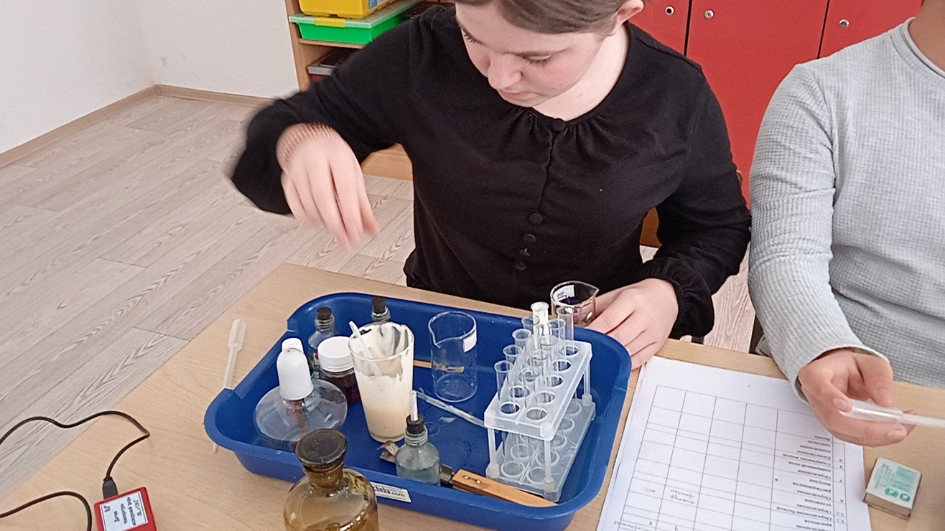

Slide 25
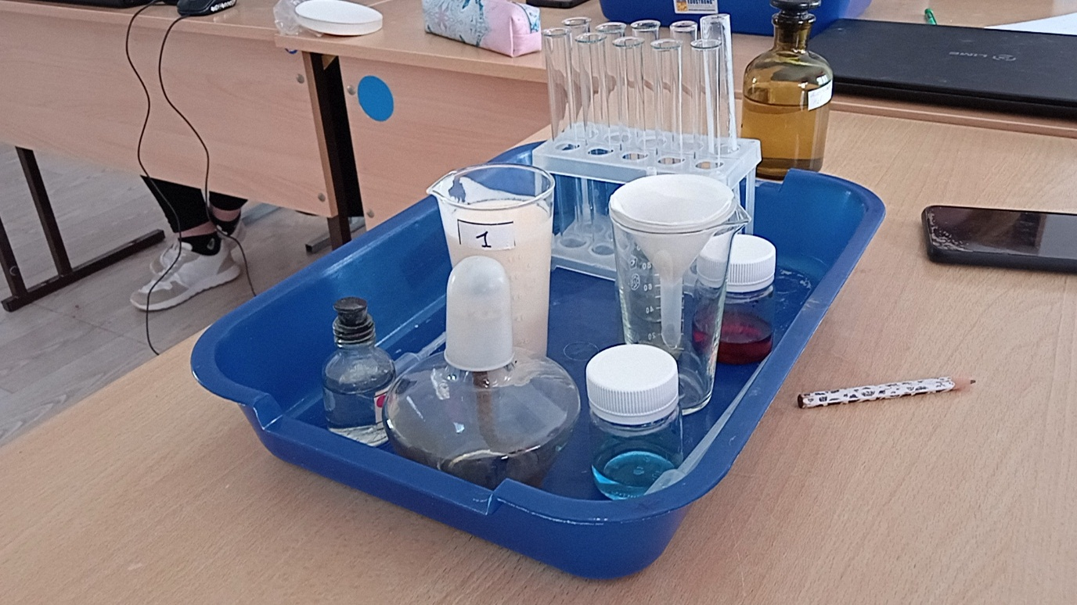

Slide 26
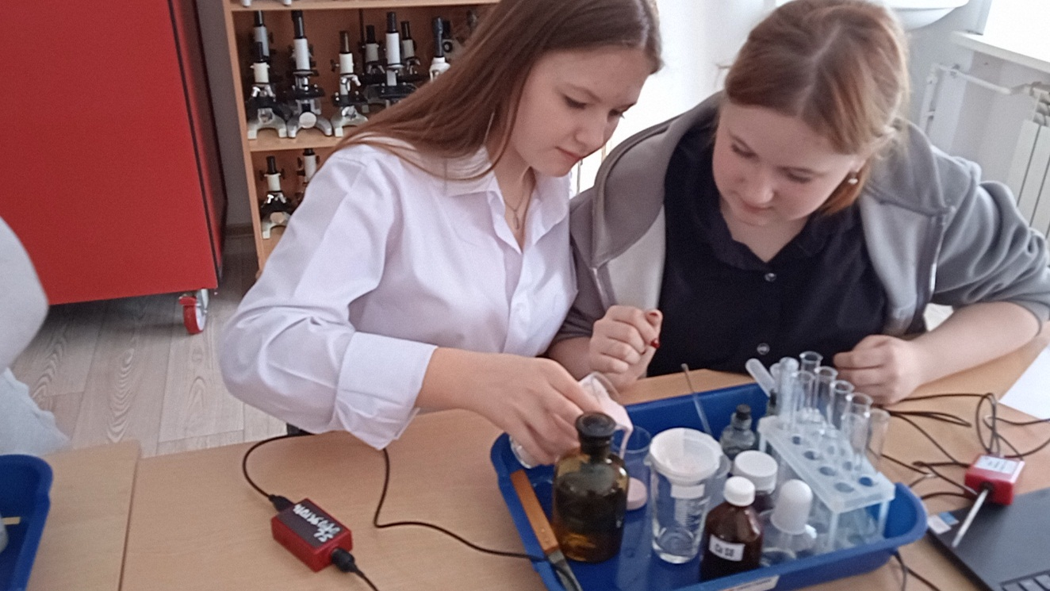

Slide 27
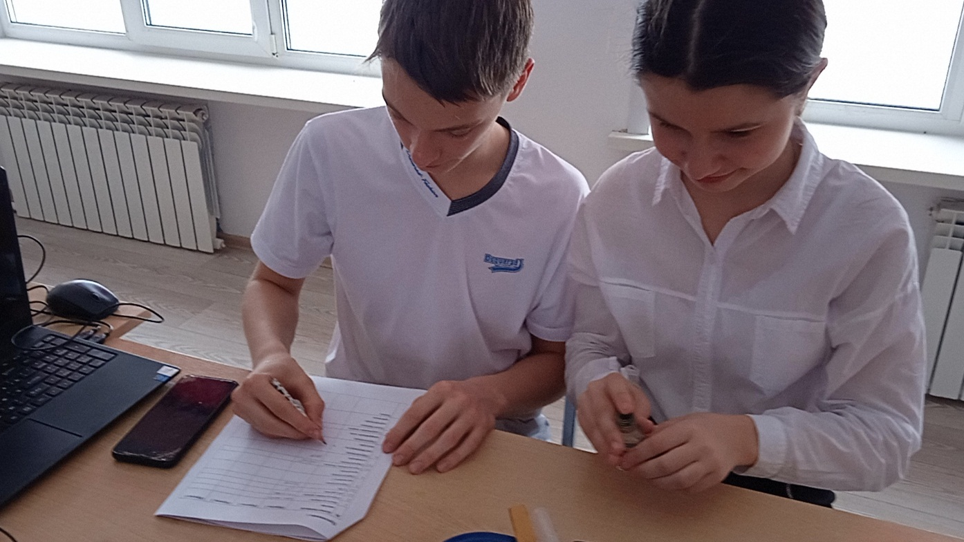

Slide 28
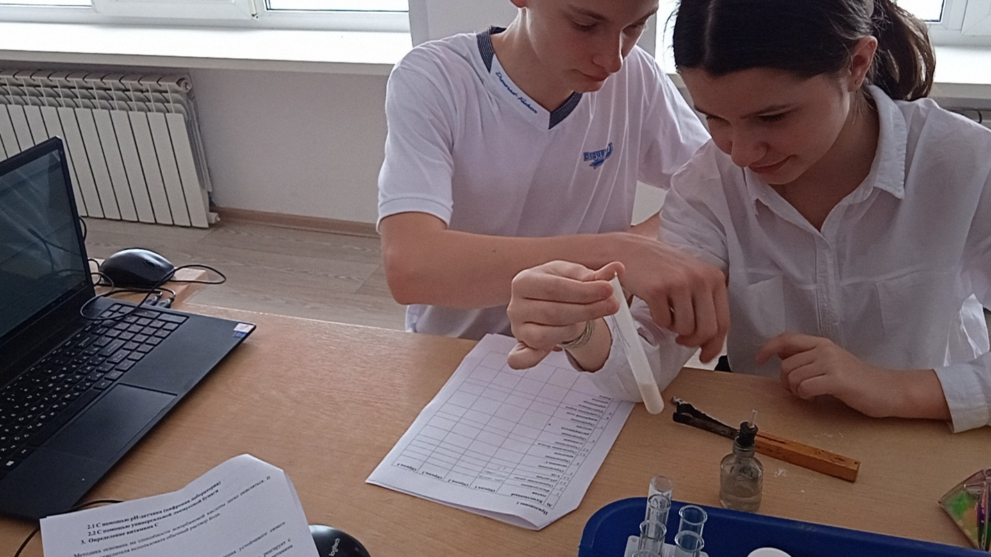

Slide 29
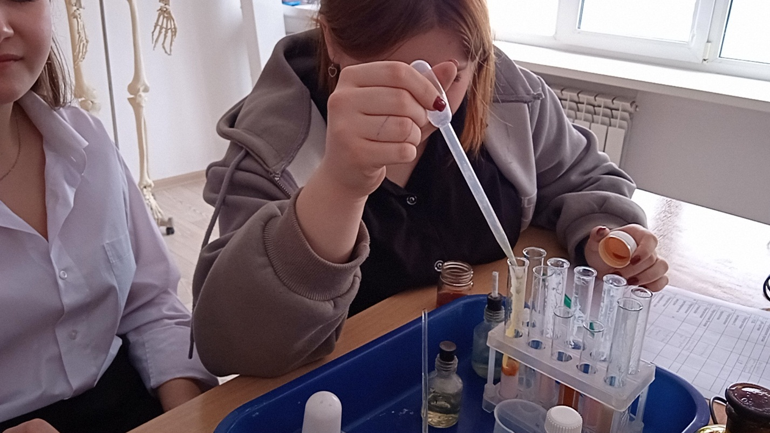

Slide 30
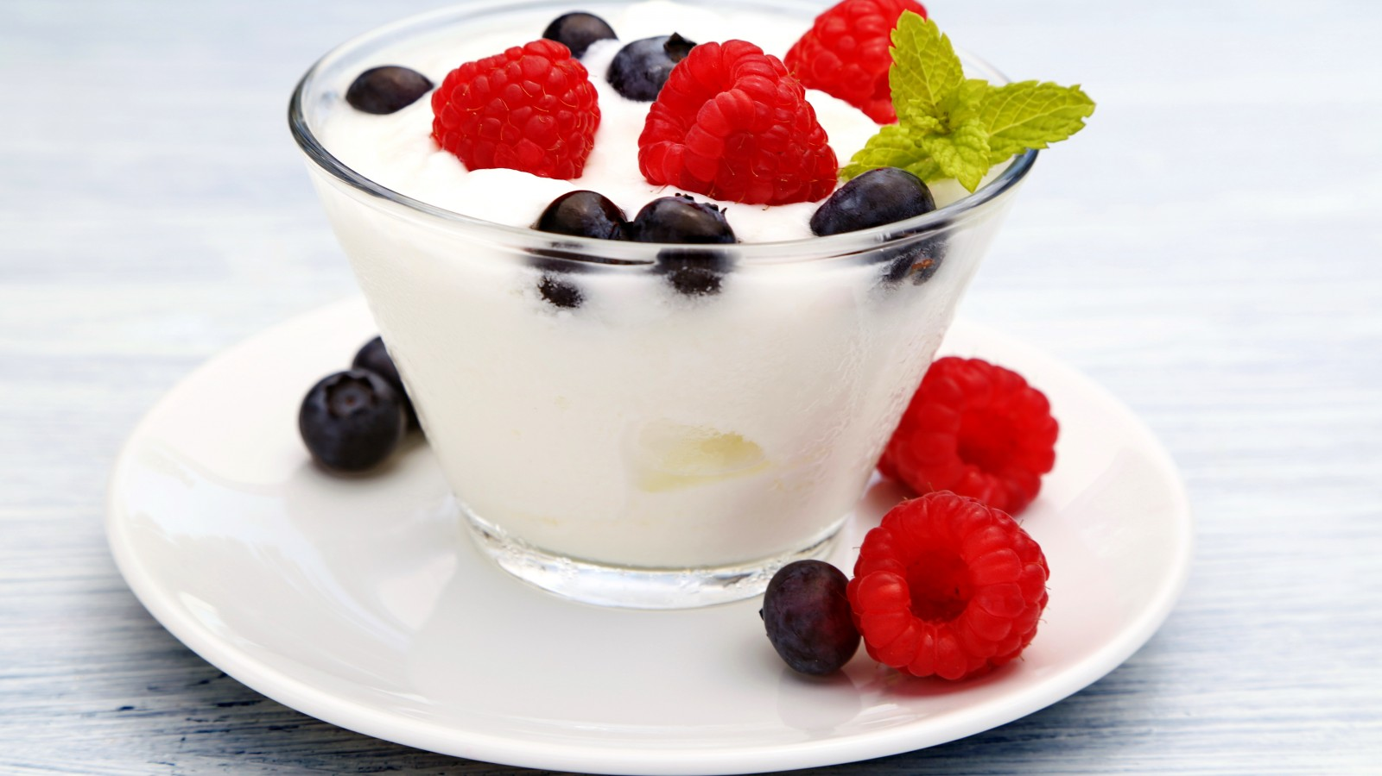
Желаем Вам здоровья!

